Slide 1
группа «Ладушки»
воспитатель: Хайрутдинова В.В.

Slide 2
Летом утренний прием детей проводится на воздухе. Утро должно всегда начинаться с улыбки, т. к. это отличная гимнастика для лица.
А чтобы проснулся детский организм, утро должно начинаться с зарядки. Во время утренней гимнастики важно следить за настроением, поскольку жизнерадостность и хорошее настроение содействует разрядке нервной системы, повышает и обеспечивает оздоровительный эффект.
Гимнастика позволит обрести эмоциональное состояние и хорошее настроение на весь день.

Slide 3
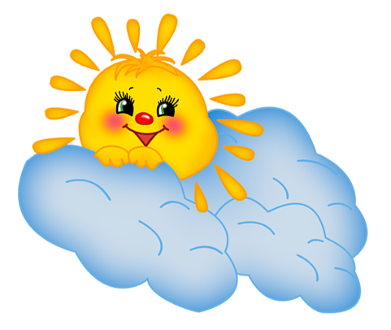
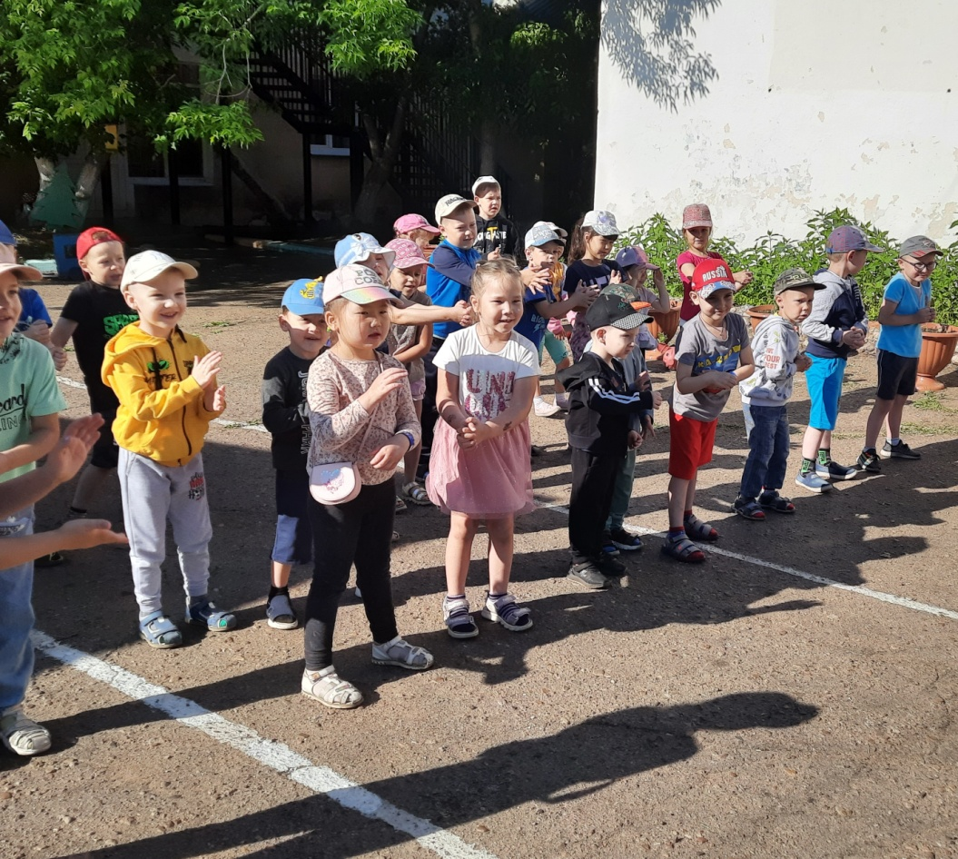
В летний период утренняя гимнастика проходит на свежем воздухе и может проводится в виде игры, включать в себя различные элементы ритмической гимнастики, танцевальные движения, полосы препятствий и т. д. Все это делается для того, чтобы внести разнообразие в процесс проведения утренней гимнастики, формировать у детей интерес к этому важному элементу режима дня ну и конечно, для сохранения и укрепления здоровья дошкольников.

Slide 4
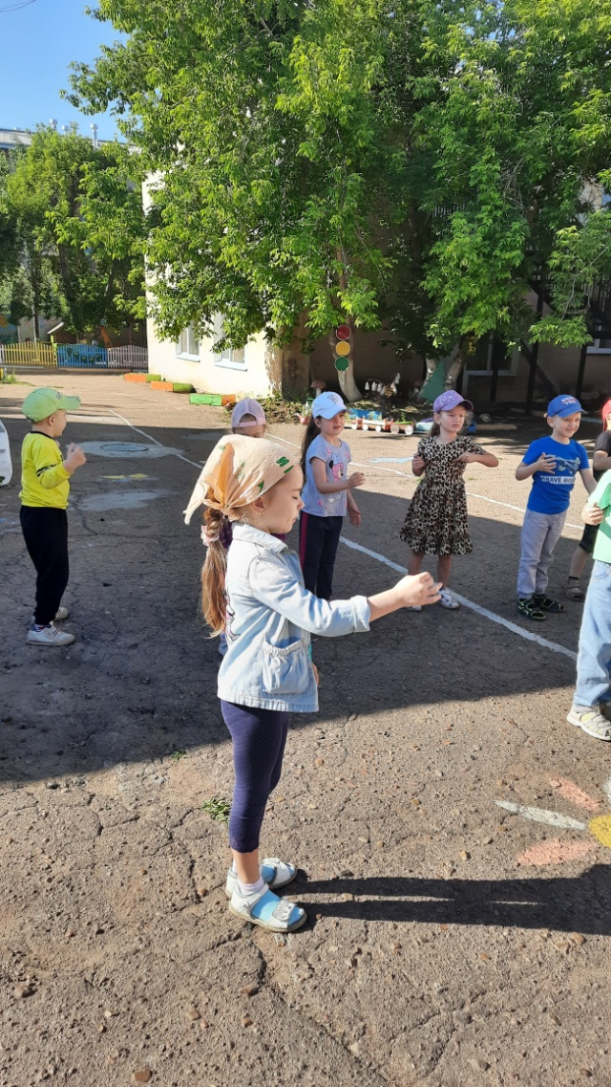
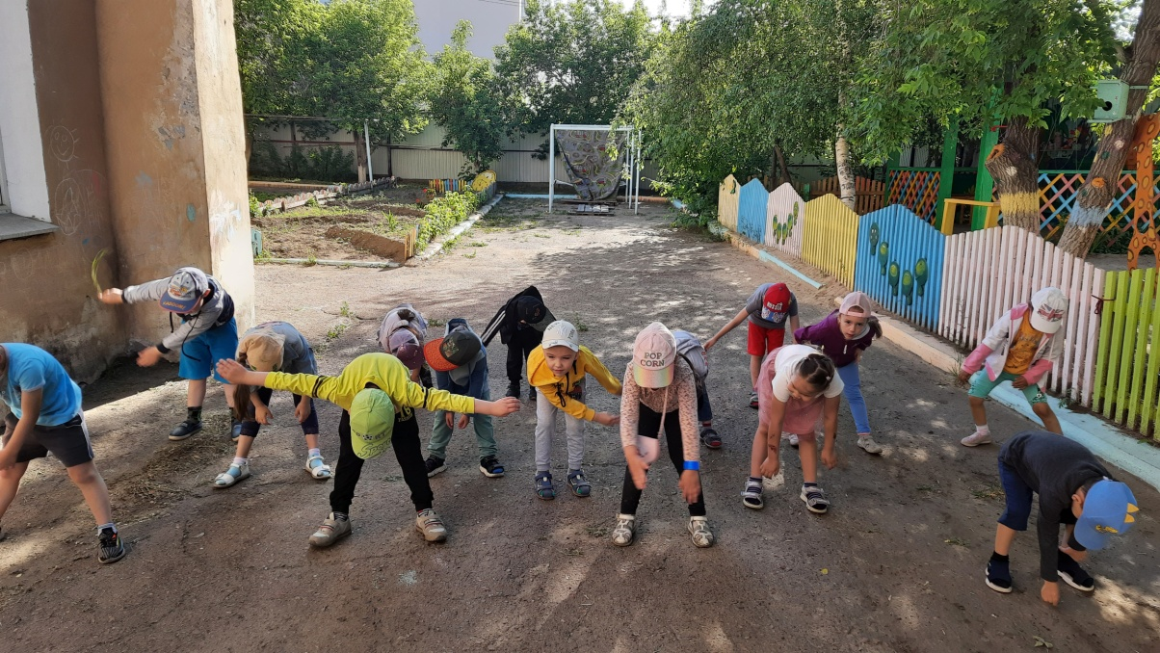
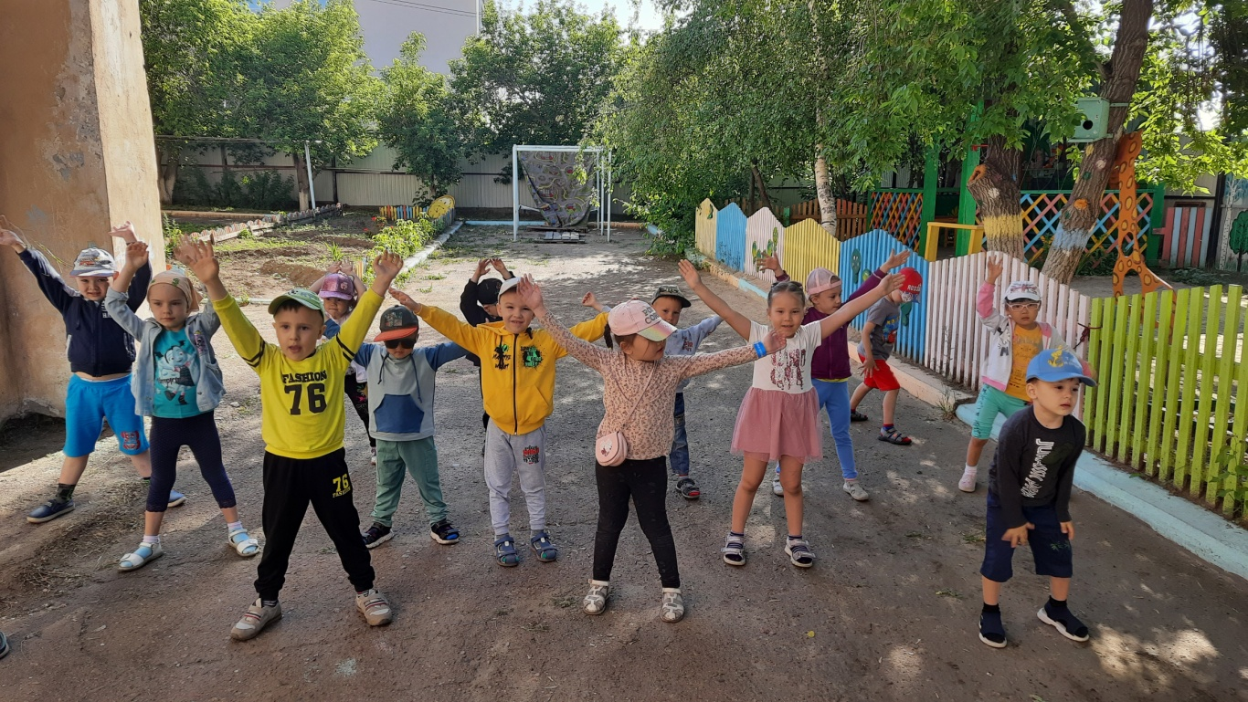

Slide 5
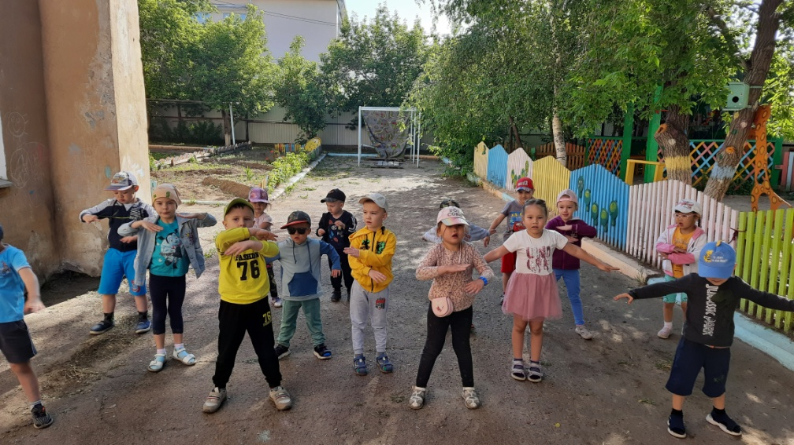
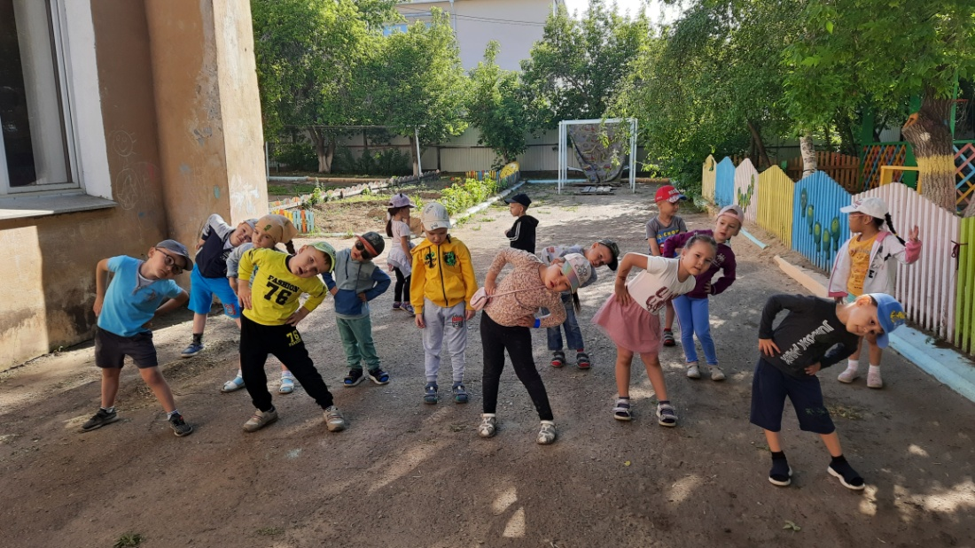
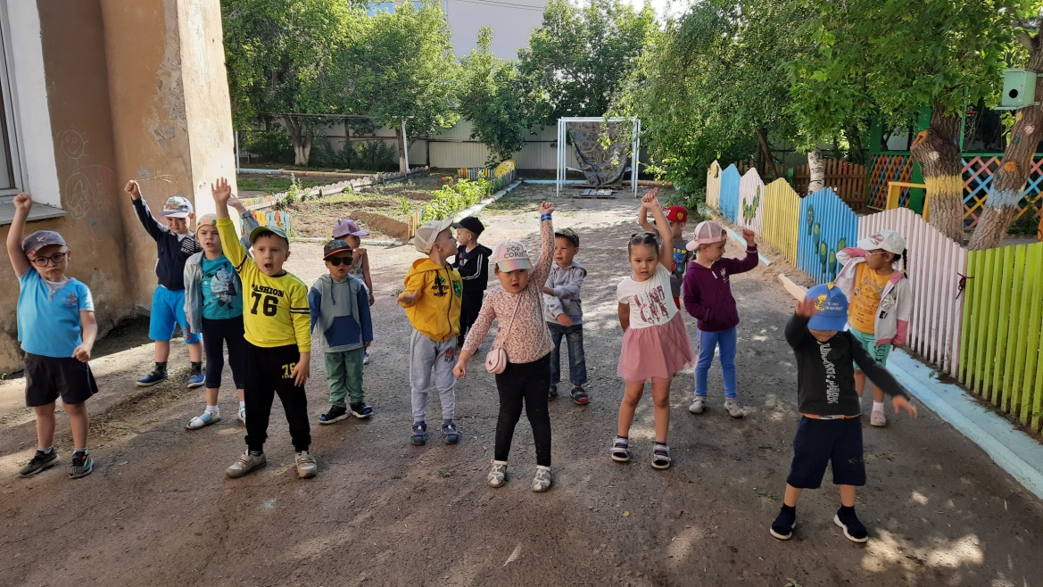

Slide 6
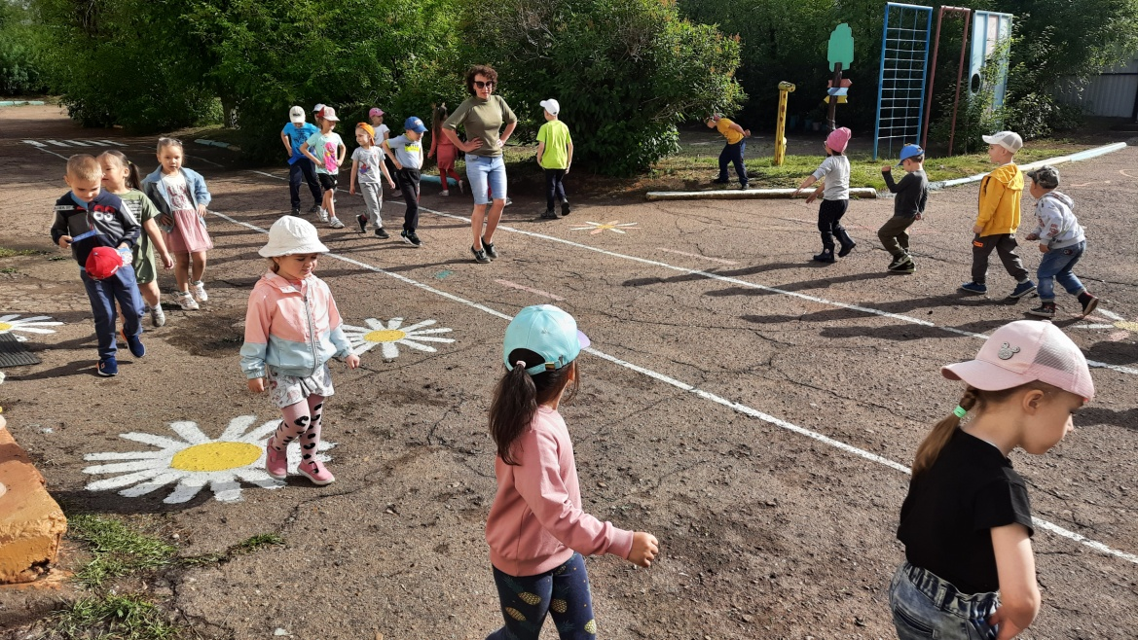
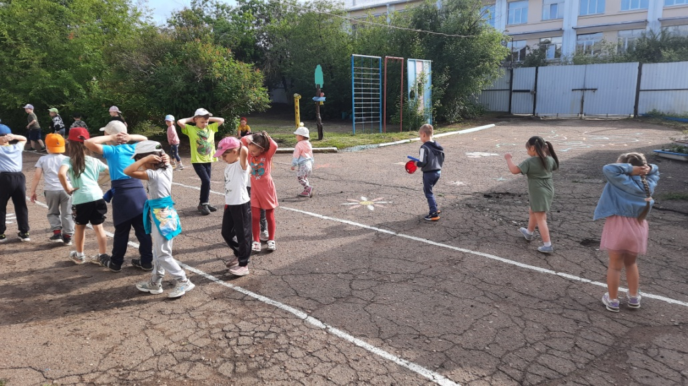
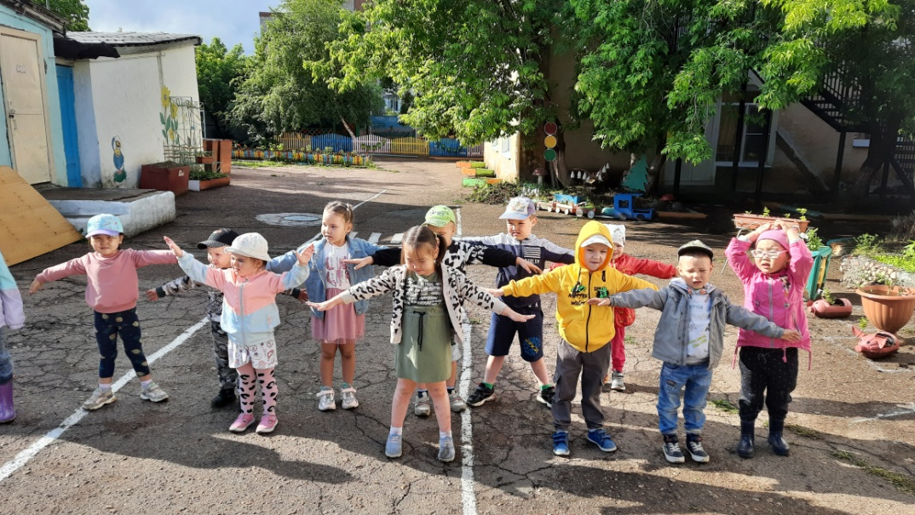

Slide 7
Лето - самое хорошая пора для оздоровления детей. «Солнце, воздух и вода – наши лучшие друзья».

